Slide 1
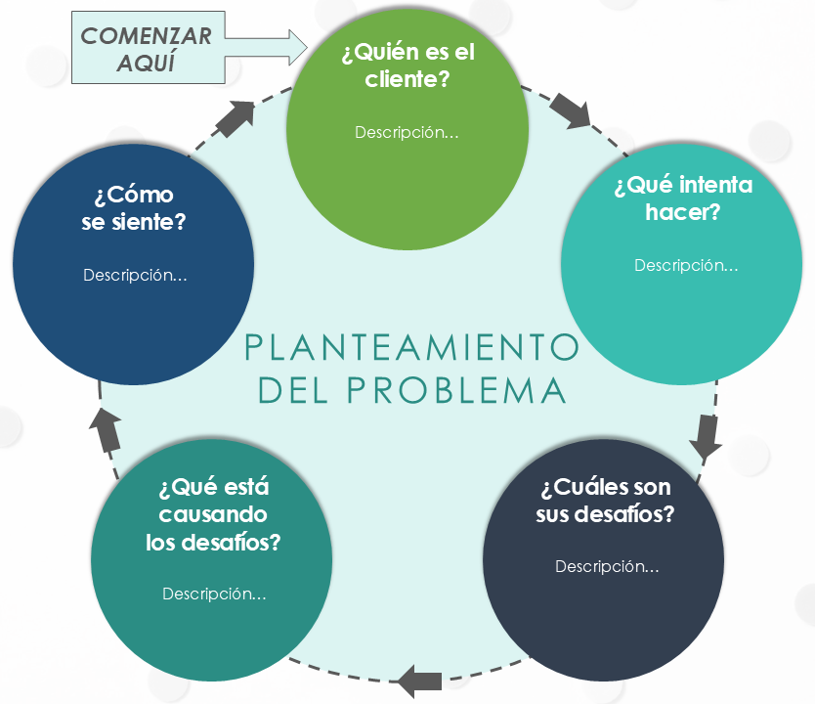
PLANTILLA CIRCULAR DE DIAPOSITIVA DE PLANTEAMIENTO DE PROBLEMAS DEL CLIENTE
CREADO POR
NOMBRE
Fecha de creación: DD/MM/AA

Slide 2
COMENZAR AQUÍ
¿Quién es el cliente?
Descripción…
¿Cómo se siente?
¿Qué intenta hacer?
Descripción…
Descripción…
PLANTEAMIENTO DEL PROBLEMA
¿Qué está causando los desafíos?
¿Cuáles son sus desafíos?
Descripción…
Descripción…

Slide 3
DESCARGO DE RESPONSABILIDAD Todos los artículos, las plantillas o la información que proporcione Smartsheet en el sitio web son solo de referencia. Si bien nos esforzamos por mantener la información actualizada y correcta, no hacemos declaraciones ni garantías de ningún tipo, explícitas o implícitas, sobre la integridad, precisión, confiabilidad, idoneidad o disponibilidad con respecto al sitio web o la información, los artículos, las plantillas o los gráficos relacionados que figuran en el sitio web. Por lo tanto, la confianza que usted deposite en dicha información es estrictamente bajo su propio riesgo.

